Slide 1
Project 3: House Price Prediction

Slide 2

Meet the Team
Ahmad Lutfi
Bagus Prasetiyo
Achmad Muchlis
Gerry William

Slide 3
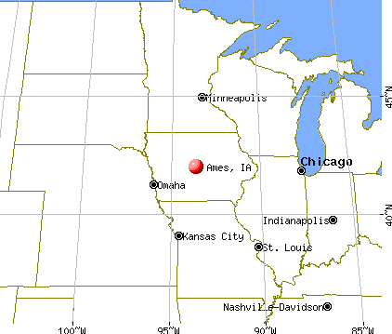
Introduction
House Price Prediction
Pada portofolio studi kasus ini, kami ditugaskan untuk membangun model yang dapat memprediksi harga rumah (pelatihan dan pengujian) telah disediakan agar kami dapat melakukan studi kasus ini

Slide 4
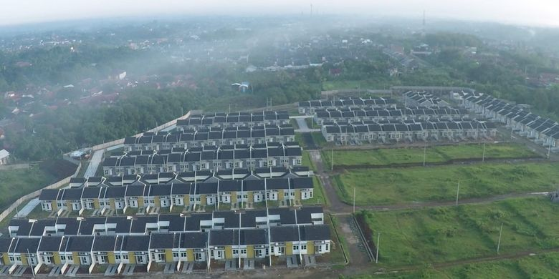
Business and Domain Understanding
Industri Real Estate di Indonesia
Tingkat penjualan perumahan di Indonesia diprediksi akan mengalami peningkatan hingga 10 persen pada tahun 2024
Pasalnya, pemerintah dan Bank Indonesia (BI) kembali memberikan insentif fiskal yang dapat berdampak positif terhadap kinerja sektor properti.
https://www.kompas.com/properti/read/2024/01/31/133000421/tahun-ini-penjualan-perumahan-diprediksi-meningkat-5-10-persen.
Ilustrasi rumah KPR.(DOK. Humas Kemenkeu)

Slide 5
Business and Domain Understanding
Seberapa penting sebuah sistem menentukan harga rumah di industri Real Estate?
Definisi masalah
Target User | agen real estate, investor, dan penjual.
Masalah | Prediksi harga properti sangat dipengaruhi beberapa faktor diantara kondisi pasar real estate
Mengapa Penting | Machine learning sangat penting dalam penentuan harga properti karena memiliki akurasi yang sudah teruji.
Kondisi saat ini | Para agen real estate, investor, dan penjual kesulitan dalam prediksi harga properti secara tepat

Slide 6
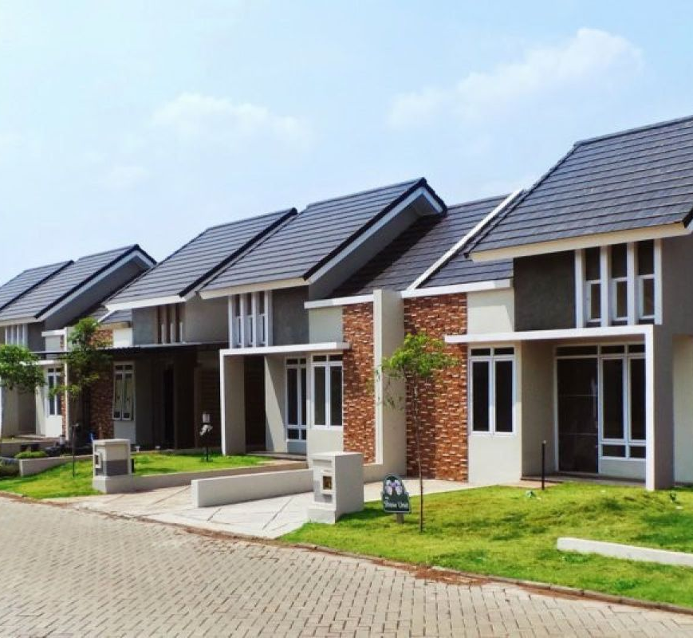
Business and Domain Understanding
Metode apa yang digunakan pada Predict Housing Pricing?
Machine Learning yang digunakan adalah Supervised Learning.
Supervised Learning adalah machine learning untuk memprediksi angka dalam kasus ini adalah harga rumah.
Pada permasalahan ini tim kami menggunakan salah satu dari kategori Supervised Learning yaitu XGBoost.

Slide 7
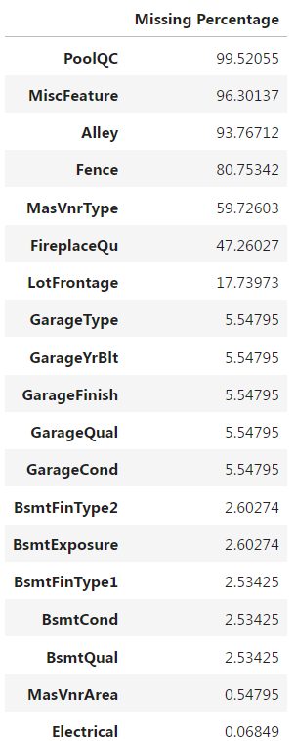
Data Missing Value 40%
Notes:
2. Library Import, dataset upload, lihat dimensi df, melihat tipe data, memisahkan data kategori dan numerik (5 slide): @Afyan Cholil
Untuk Pandas untuk membaca data
Untuk numpy untuk komputasi matematis
Matplotlib dan searborn untuk visualisasi
—
Sklearn untuk transformasi data dari data kotor ke data bersih, membagi data untuk menjadi data trend dan data test,

Slide 8
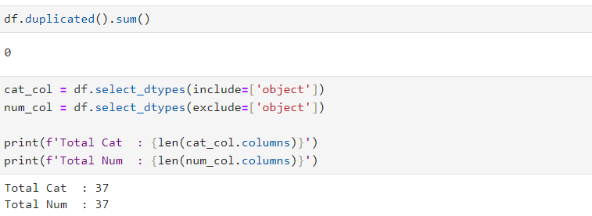
Data Duplicate
Notes:
2. Library Import, dataset upload, lihat dimensi df, melihat tipe data, memisahkan data kategori dan numerik (5 slide): @Afyan Cholil
Untuk Pandas untuk membaca data
Untuk numpy untuk komputasi matematis
Matplotlib dan searborn untuk visualisasi
—
Sklearn untuk transformasi data dari data kotor ke data bersih, membagi data untuk menjadi data trend dan data test,

Slide 9
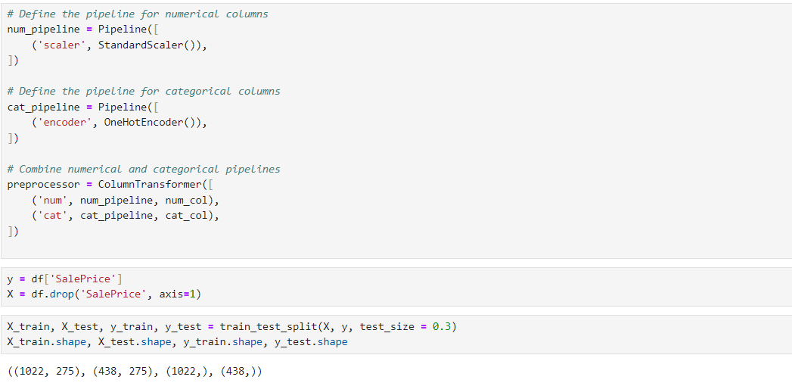
Pre Processing
Notes:
2. Library Import, dataset upload, lihat dimensi df, melihat tipe data, memisahkan data kategori dan numerik (5 slide): @Afyan Cholil
Untuk Pandas untuk membaca data
Untuk numpy untuk komputasi matematis
Matplotlib dan searborn untuk visualisasi
—
Sklearn untuk transformasi data dari data kotor ke data bersih, membagi data untuk menjadi data trend dan data test,

Slide 10
Modeling
Model yang akan digunakan :
Linear Regression
Random Forest
XGBoost

Slide 11
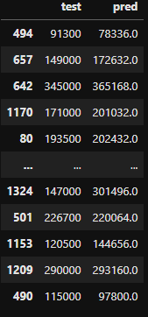
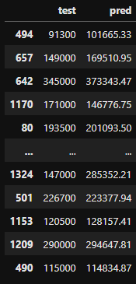
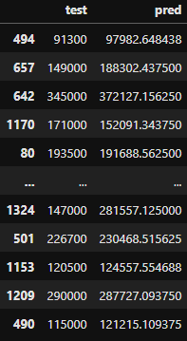
Model Evaluation
LinearRegression
Random Forest
XGBoost

Slide 12



Model Evaluation
LinearRegression
Random Forest
XGBoost

Slide 13
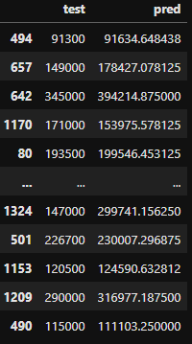

Hyperparameter Tuning
XGBoost

Slide 14
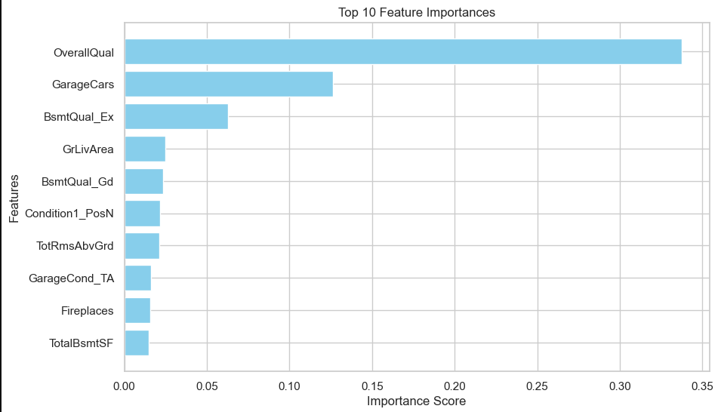
Important Feature

Slide 15
Terima Kasih

